Slide 1
ISTITUTO D’ISTRUZIONE SUPERIORE “ L. NOSTRO/L. REPACI” CON SEDI ASSOCIATE
LICEO “L.NOSTRO” - ITE “L.REPACI” Via Marconi 77
VILLA SAN GIOVANNI (RC)
Anno scolastico 2015/2016

Slide 2
Enti
Agenzie
Aziende partner

Slide 3
Comune di Villa San Giovanni

Slide 4
Comune di Scilla

Slide 11
Biblioteca Arcivescovile "Mons A. Lanza"

Slide 12
BRITISH INSTITUTES - Villa San Giovanni

Slide 14
Cooperativa sociale
onlus

Slide 15
Studio Dentistico
Dott. Laganà

Slide 20
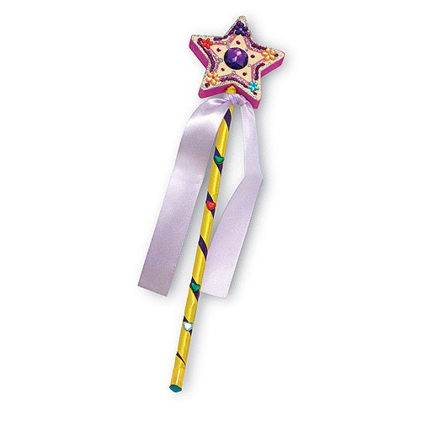

Slide 22
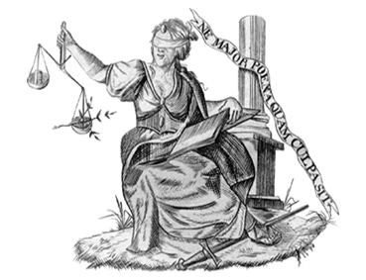
Studio Legale
Avv. Giuseppe Aricò

Slide 23
Studio Legale
Avv. Giusy Caminiti

Slide 24
Studio Tecnico Ing. Stefania Basile

Slide 26
Winnie the Pooh

